Slide 1
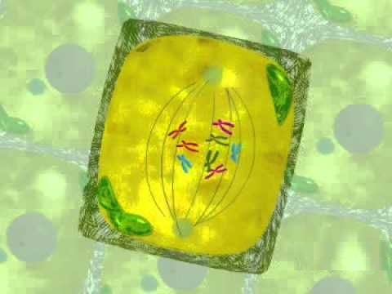
স্বাগতম

Slide 2
শিক্ষক পরিচিতি
মোহাম্মদ শাহাদৎ হোসেন
সহকারী অধ্যাপক, জীববিজ্ঞান
বিশ্বনাথ সরকারি কলেজ,
বিশ্বনাথ, সিলেট
মোবাইল : +৮৮০১৭১২-৪৫৫৫০০
e-mail : shahadot.syl@gmail.com

Slide 3
পাঠ পরিচিতি
শ্রেণি : একাদশ
বিষয় : জীববিজ্ঞান প্রথম পত্র
অধ্যায় : দ্বিতীয় (কোষ বিভাজন)
তারিখ : ৫ জুলাই ২০২১
সময় : 60 মিনিট

Slide 4
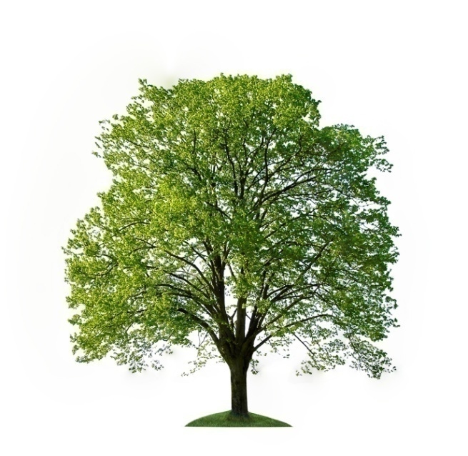
জীবগুলো ছোটো থেকে বড়ো হচ্ছে…
অর্থাৎ জীবের দৈহিক বৃদ্ধি হচ্ছে।
কীভাবে এই দৈহিক বৃদ্ধি হচ্ছে?
মাইটোসিস কোষ বিভাজনের মাধ্যমে।

Slide 5
আজকের পাঠ
মাইটোসিস কোষ বিভাজন

Slide 6
এই পাঠ শেষে শিক্ষার্থীরা...
১.
মাইটোসিস কী তা বলতে পারবে;
শিখনফল
২.
মাইটোসিসের ধাপসমূহের বৈশিষ্ট্য বর্ণনা করতে পারবে;
৩.
মাইটোসিসের ধাপসমূহের চিহ্নিত চিত্র অঙ্কন করতে পারবে;
৪.
মাইটোসিস বিভাজনের গুরুত্ব বিশ্লেষণ করতে পারবে।

Slide 7
মাইটোসিস কোষ বিভাজন (Mitosis Cell Division)
যে কোষ বিভাজন প্রক্রিয়ায় একটি মাতৃকোষ কয়েকটি দশায় নিউক্লিয়াস ও সাইটোপ্লাজমের একবার বিভাজনের মাধ্যমে সমসংখ্যক ক্রোমোসোম এবং সমগুণসম্পন্ন দুটি আপত্য কোষ সৃষ্টি করে তাকে মাইটোসিস বিভাজন বলে।
মাইটোসিস = ক্যারিওকাইনেসিস + সাইটোকাইনেসিস
বিভাজনের আগে ও পরে মাতৃকোষ ও অপত্য কোষে ক্রোমোসোম সংখ্যা সমান থাকে বলে মাইটোসিস কোষ বিভাজনকে সমীকরণিক বিভাজন বলে।
মাইটোসিস প্রথম প্রত্যক্ষ করেন : Schleicher (১৮৭৯)
মাইটোসিস নামকরণ করেন : Walter Flemming (১৮৮২)

Slide 8
মাইটোসিসের ধাপসমূহ
মাইটোসিসের ক্যারিওকাইনেসিসের পাঁচটি পর্যায়
প্রোফেজ
টেলোফেজ
মেটাফেজ
প্রোমেটাফেজ
অ্যানাফেজ

Slide 9
একক
কাজ
মাইটোসিসকে সমীকরণিক বিভাজন বলা হয় কেন?
বিভাজনের আগে ও পরে মাতৃকোষ ও অপত্য কোষে ক্রোমোসোম সংখ্যা সমান থাকে বলে মাইটোসিসকে সমীকরণিক বিভাজন বলে।

Slide 10
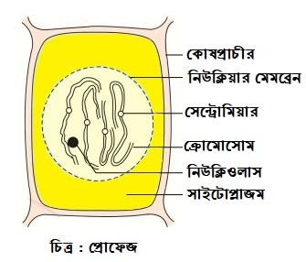
১. প্রোফেজ (Prophase) : আদ্যোপর্যায়
গ্রিক pro প্রাক ও phase দশা
১. নিউক্লিয়াস আয়তনে বৃদ্ধি পায়।
২. নিউক্লিওপ্লাজম হতে জল-বিয়োজন হতে থাকে এবং নিউক্লিয়ার রেটিকুলাম খুলে গিয়ে নির্দিষ্ট সংখ্যক ক্রোমোসোমে পরিণত হয়।
৩. ক্রোমোসোমগুলো সেন্ট্রোমিয়ার ছাড়া অনুদৈর্ঘ্যে বিভক্ত হয়। ক্রেমোসোমের এরুপ প্রতিটি অংশকে ক্রোমাটিড বলে।
৪. একই বাহুর ক্রোমাটিড দুটি পরস্পর সমান্তরালে থাকে। যদিও সাধারণ বিবর্ধনে ক্রোমোসোম অবিভক্ত মনে হয়।
৫. ক্রোমাটিডগুলো ক্রমাগতভাবে স্প্রিং-এর ন্যায় কুণ্ডলিত হয়, ফলে ক্রোমোসোম ক্রমশ খাটো ও মোটা হতে থাকে।

Slide 11
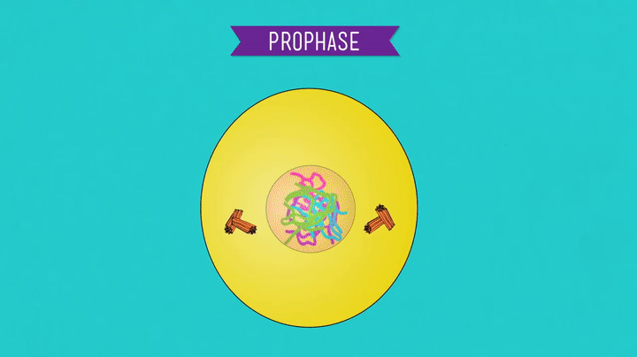

Slide 12
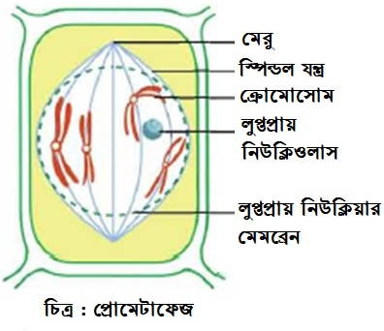
২. প্রো-মেটাফেজ (Pro-metaphase) : প্রাক-মধ্যপর্যায়
গ্রিক pro প্রাক, meta মধ্য ও phase দশা
১. নিউক্লিয়ার পর্দা ও নিউক্লিওলাস বিলুপ্ত হতে শুরু করে।
২. উদ্ভিদকোষে মাইক্রোটিউবিউলস থেকে দ্বিমেরু-বিশিষ্ট স্পিন্ডল যন্ত্র (spindle apparatus) গঠন হতে শুরু করে।
৩. ক্রোমোসোমগুলো নিরক্ষীয় অঞ্চলমুখী হয়। এ ঘটনাকে মেটাকাইনেসিস (metakinesis) বলে।
৪. প্রতিটি ক্রোমোসোমের সেন্ট্রোমিয়ার এক একটি ট্রাকশন তন্তুর (traction fibre) সাথে সংযুক্ত থাকে।
৫. এ সময় ক্রোমোসোম একটু আন্দোলিত হয় যাকে ক্রোমোসোমীয় নৃত্য (chromosomal dance) বলে। মূলত ক্রোমোসোমগুলো বিষুবীয় অঞ্চলে সরে যেতে শুরু করায় এমনটি মনে হয়।

Slide 13
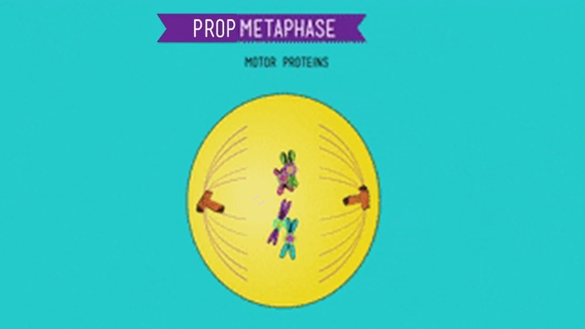

Slide 14
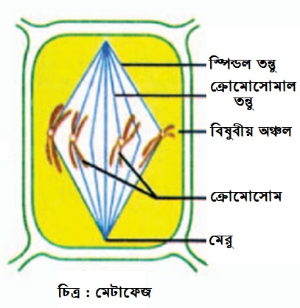
৩. মেটাফেজ (Metaphase) : মধ্যপর্যায়
গ্রিক meta মধ্য ও phase দশা
১. নিউক্লিওলাস ও নিউক্লিয়ার পর্দার সম্পুর্ণ বিলুপ্তি ঘটে।
২. স্পিন্ডল যন্ত্রের গঠন সম্পন্ন হয়। স্পিন্ডল যন্ত্রের দুই মেরুর মধ্যবর্তী অংশকে নিরক্ষীয় বা বিষুবীয় অঞ্চল বলে।
৩. ক্রোমোসোমগুলোর সেন্ট্রোমিয়ার নিরক্ষীয় অঞ্চল বরাবর আসে এবং ক্রোমোসোমাল তন্তুর সাথে সংযুক্ত থাকে। প্রতি ক্রোমোসোমের সেন্ট্রোমিয়ার অঞ্চলে বিপরীত মেরু থেকে আসা দুটি ট্রাকশনতন্তুর সাথে যুক্ত।
৪. এ পর্যায়ে ক্রোমোসোমগুলো খাটো, মোটা ও সবচেয়ে স্পষ্ট হয় বলে সহজেই গণনা ও পর্যবেক্ষণ করা যায়।
৫. এ পর্যায়ের শেষভাগে প্রতিটি সেন্ট্রোমিয়ার সম্পুর্ণ বিভক্ত হয়ে দুটি অপত্য সেন্ট্রোমিয়ার সৃষ্টি করে।

Slide 15
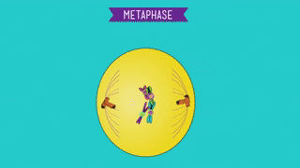

Slide 16
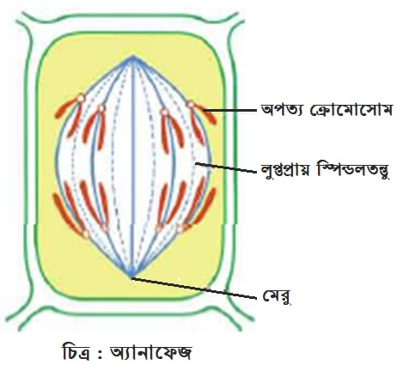
৪. অ্যানাফেজ (Anaphase) : গতিপর্যায়
গ্রিক ana গতি ও phase দশা
১. মাকু তন্তুর সংকোচনের ফলে ট্রাকশন তন্তু সংলগ্ন প্রতিটি ক্রোমোসোমের ক্রোমাটিড দুটি পরস্পর থেকে পৃথক হয় এবং দুটি অপত্য ক্রোমোসোম গঠিত হয়।
২. দুই সেট অপত্য ক্রোমোসোম নিরক্ষীয় অঞ্চল হতে পরস্পর বিপরীত মেরুর দিকে অগ্রসর হতে থাকে।
৩. প্রতিটি ক্রোমোসোমের সেন্ট্রোমিয়ার মেরুর দিকে অগ্রগামী হয় এবং বাহু দুটি অনুগামী হয়।
৪. চলনশীল অবস্থায় ক্রোমোসোমগুলোকে সেন্ট্রোমিয়ারের অবস্থানের ভিত্তিতে V (মেটাসেন্ট্রিক), L (সাবমেটাসেন্ট্রিক), J (অ্যাক্রোসেন্ট্রিক) ও I (টেলোসেন্ট্রিক) আকৃতির দেখায়।
৫. অপাত্য ক্রোমোসোমগুলো মেরুর কাছাকাছি পৌঁছালেই অ্যানাফেজ তথা গতিপর্যায়ের সমাপ্তি ঘটে।

Slide 17
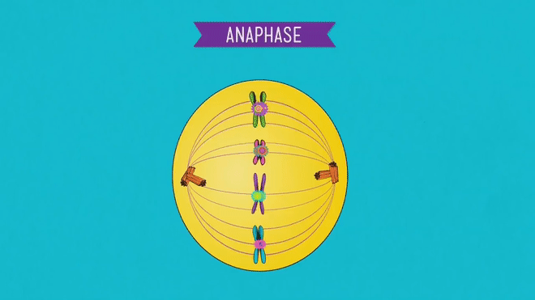

Slide 18
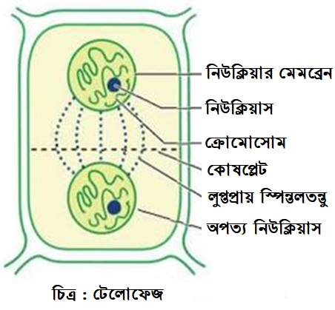
৫. টেলোফেজ (Telophase) : অন্তপর্যায়
গ্রিক telo শেষ ও phase দশা
১. প্রতি সেট ক্রোমোসোম বিপরীত মেরুতে পৌঁছে এবং চলনের সমাপ্তি ঘটে।
২. ক্রোমোসোমের জলযোজন শুরু হওয়ায় কুণ্ডলিত ভাঁজ ক্রমান্বায়ে খুলতে থাকে এবং প্রতিটি ক্রোমোসোম লম্বা ও সরু দেখায়। শেষ পর্যায়ে নিজেরা জড়িয়ে যায় ও নিউক্লিয়ার রেটিকুলাম গঠন করে।
৩. নিউক্লিয়ার রেটিকুলাম ঘিরে নিউক্লিওপর্দার আবির্ভাব হয়।
৪. স্পিন্ডল যন্ত্রের কাঠামো ধীরে ধীরে অদৃশ্য হয়ে যায়।
৫. এ পর্যায়ের শেষদিকে দুই মেরুতে ক্রোমোসোমগুলোর চারদিকে নিউক্লিয়ার এনভেলপ এবং স্যাট ক্রোমোসোমের গৌণ কুঞ্চনে নিউক্লিওলাসের আবির্ভাব ঘটে দুই মেরুতে দুটি অপত্য নিউক্লিয়াস সৃষ্টি হয়।

Slide 20
সাইটোকাইনেসিস (Cytokinesis)
বিভাজনরত কোষে সাইটোপ্লাজমের দুভাগে বিভক্তকেই সাইটোকাইনেসিস।
টেলোফেজ দশাতেই এটি শুরু হয় এবং টেলোফেজের সাথেই শেষ হয়।
উদ্ভিদকোষে : দুটি নিউক্লিয়াস গঠনের পর ফ্রাগমোপ্লাস্ট নামক পেকটিন নিরক্ষীয় তলে দানার মতো সঞ্চিত হয়ে কোষপ্লেট গঠন করে। কোষপাতের উভপার্শ্বে সেলুলোজ জমে প্রাথমিক প্রাচীর ও কোষপাত মধ্যপর্দা গঠন করে।
প্রাণিকোষে : বিষুবীয় অঞ্চলে কোষপর্দা গর্তের মতো ঢুকে ক্লিভেজ খাঁজ তৈরি করে। খাঁজ সৃষ্টিতে অ্যাকটিন ও মায়োসিন প্রোটিন সহায়তা করে।
ফ্রি নিউক্লিয়ার বিভাজন : সাইটোকাইনেসিস না হলে এবং ক্যারিওকাইনেসিস চলতে থাকলে একটি কোষেই নিউক্লিয়াস বাড়তে থাকার নামই মুক্ত প্রাণকেন্দ্রীক বিভাজন। উদাহরণ : ডাবের পানি।
একাধিক নিউক্লিয়াস যুক্ত উদ্ভিদকোষকে সিনোসাইট এবং প্রাণিকোষকে সিনোসাইটিয়াম বলে।

Slide 21
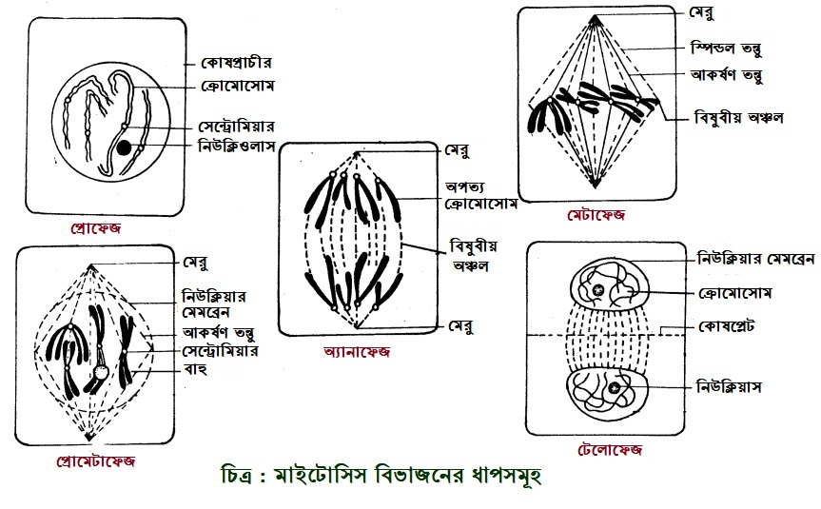

Slide 22
মাইটোসিসের গুরুত্ব
দৈহিক বৃদ্ধি : এককোষী জাইগোট থেকে বহুকোষী জীবদেহের সৃষ্টি।
বংশবৃদ্ধি : এককোষী জীরেব সংখ্যাবৃদ্ধি এবং নিম্নশ্রেণির জীবের অযৌন জনন।
নিউক্লিয়াস ও সাইটোপ্লাজমের ভারসাম্য রক্ষা : ভারসাম্য সংরক্ষিত হয়।
ক্রোমোজোমের সমতা রক্ষা : গুণগত বৈশিষ্ট্য স্থিতিশীল থাকে।
অঙ্গজ জনন : কাটিং, লেয়ারিং ও গ্রাফটিং-এ মূলোৎপাদন, টিস্যু সংযোজন।
নির্দিষ্ট আকার-আয়তন রক্ষা : কোষের আকার-আকৃতি স্বাভাবিক থাকে।
ক্ষতস্থান পূরণ : ক্ষতস্থান দ্রুত পূরণ করে।
পুনরুৎপাদন : আয়ুষ্কাল সীমিত কোষের পূরণ। যেমন : লোহিত রক্তকণিকা।
জননাঙ্গ সৃষ্টি এবং জননকোষের সংখ্যা বৃদ্ধি : বংশবৃদ্ধির ক্রমধারা বজায় রাখা।

Slide 23
অনিয়ন্ত্রিত মাইটোসিস : মাইটোসিস বিভাজন বিভিন্ন ফ্যাক্টর দিয়ে নিয়ন্ত্রিত। এই নিয়ন্ত্রণ অকার্যকর হলে অনিয়ন্ত্রিত মাইটোসিসের ফলস্বরূপ টিউমার ও ক্যান্সার হয়। ক্যান্সার কোষে সাইক্লিন-cdk নিয়ন্ত্রণ নষ্ট হয়। কোষ বিভাজন হতে বিরত রাখে P⁵³ প্রোটিন। এটি ডিফেক্টিভ হলে কোষচক্র নষ্ট হয়ে ক্যান্সার সৃষ্টি হয়। ক্যান্সার কোষ নিজেরাই গ্রোথ ফ্যাক্টর তৈরি করে নিতে পারে।
কোষের মৃত্যু : দুটি উপায়ে ঘটে :-
১. Necrosis : বিষাক্ত দ্রব্যের কারণে পুষ্টির অভাবে মারা যাওয়া।
২. Apoptosis : জেনেটিক্যালি নিয়ন্ত্রিত মৃত্যু। জীবের জন্য কোনো কোষের প্রয়োজন শেষ হলে ধ্বংস হওয়া জরুরি। এদের আয়ুষ্কাল বেশি হলে ক্ষতি হবে এবং সহজেই ক্যান্সার সৃষ্টি হয়। যেমন : মানুষের ভ্রূণাবস্থায় হাতের আঙুলগুলো পাতলা টিস্যু দিয়ে লাগানো থাকে যা পরে বিলুপ্ত হয়ে পাঁচটি আঙুল পৃথক হয়।

Slide 24
মূল্যায়ন
১. কোষ বিভাজনের সময় কোন অঙ্গাণুটি অ্যাস্টার রশ্মি সৃষ্টি করে?
(ক) সেন্ট্রিওল (খ) রাইবোসোম (গ) লাইসোসোম (ঘ) মাইটোকন্ড্রিয়া
২. কোষ বিভাজনের কোন ধাপে ক্রোমোসোমগুলো V, L, J, I আকার ধারণ করে?
(ক) প্রোফেজ (খ) মেটাফেজ (গ) অ্যানাফেজ (ঘ) টেলোফেজ
৩. ক্রোমোসোমগুলোর নিরক্ষীয় অঞ্চলে সজ্জিত হওয়াকে কী বলে? ক) সাইটোকাইনেসিস (খ) ক্যারিওকাইনসিস (গ) ইন্টারকাইনেসিস (ঘ) মেটাকাইনেসিস
৪. সাইটোকাইনেসিস বলতে কী বোঝায়? (ক) নিউক্লিয়াসের বিভাজন (খ) সাইটোপ্লাজমের বিভাজন
(গ) সেন্ট্রোসোমের বিভাজন (ঘ) ক্রোমোসোমের বিভাজন

Slide 25
বাড়ির
কাজ
মাইটোসিসের ধাপসমূহের চিত্র অঙ্কন করে আনবে।

Slide 26
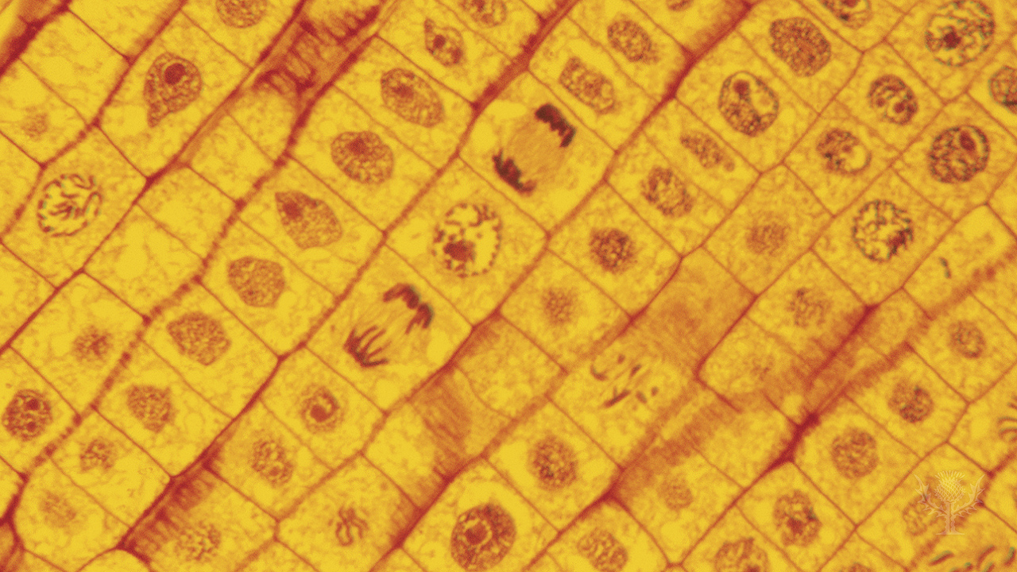
সবাইকে ধন্যবাদ

